Slide 1
Положительный опыт поддержки
отрасли дикоросов.
Финансовые и нефинансовые механизмы
Томская область

Slide 2
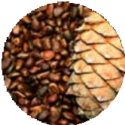
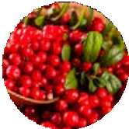
РЕСУРСНЫЙ ПОТЕНЦИАЛ НЕДРЕВЕСНОГО ДИКОРАСТУЩЕГО СЫРЬЯ
РЕСУРСЫ ОСНОВНЫХ ВИДОВ ДИКОРОСОВ,
тыс. тонн
РЕСУРСЫ ЛЕСНЫХ ЯГОД,
тыс. тонн
ХВОЙНАЯ БИОМАССА,
тыс. тонн
23,9% 7,3%
ягода
орех
кeдpoвый opex
175,0
чepникa
40,0
xвoйнaя лaпкa
990,0
26,1% 40,0%
КEДPOВЫЙ OPEX
ГPИБЫ
5,6% 2,9%
итого
300,0
итого
82,0
итого
990,0
грибы
чага
13,8% 5,6%
ЧEPНИКA
ГOЛУБИКA
гoлy6икa
36,0
ягoдa
82,0
2,2% 5,6%
66,0% 9,1%
КЛЮКВA
БPYCНИКA
гpи6ы
12,0
клюквa
2,6
43,0
бpycникa
2,5
лeк.тpaвы
мaлинa
1,2
доля ресурсов в России
доля ресурсов
в Сибирском регионе
Источник: «Недревесные растительные ресурсы России» НИА-Природа, Москва, 2005 г.

Slide 3
ОРГАНИЗАЦИОННО-ПРАВОВЫЕ МЕХАНИЗМЫ ОТРАСЛИ
Стратегия социально-экономического развития Томской области до 2030 г.
Государственная программа "Развитие сельского хозяйства, рынков сырья и продовольствия в Томской области" на 2020-2024 гг.
Программа «Развитие инновационно-промышленного кластера возобновляемых природных ресурсов Томской области до 2025 года»
Концепция создания инновационного территориального центра «ИНО Томск»
Закон Томской области №205-03 «Об установлении порядка заготовки пищевых лесных ресурсов и сбора лекарственных растений гражданами для собственных нужд на территории Томской области»
Постановление Администрации Томской области от 25.08.2020 № 412 а «Об утверждении Порядка предоставления субсидий на возмещение части затрат, связанных с реализацией бизнес-проектов, направленных на развитие сферы заготовки и переработки дикорастущего, пищевого сырья в Томской области»
ягода
орех
грибы
чага

Slide 4
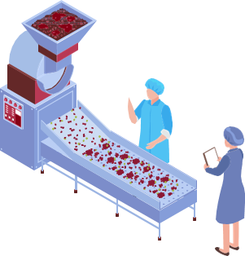
ОТРАСЛЕВАЯ СХЕМА ПРОМЫШЛЕННОЙ ЗАГОТОВКИ ПЕРЕРАБОТКИ ДИКОРОСОВ
СБОРЩИКИ (население)
ЗАГОТОВИТЕЛЬНЫЕ
КОМПАНИИ
ПЕРЕРАБАТЫВАЮЩИЕ
КОМПАНИИ
ГЛУБОКАЯ ПЕРЕРАБОТКА
ПОТРЕБИТЕЛИ
приемные пункты
пищевые предприятия
ягода
орех
промышленный сбор
сортировка
заморозка
сушка
накопление
хранение
инновационные компании
вина
соки
напитки
варенье
джемы
растительная консервация
кондитерские изделия
начинки
кедровое масло
концентраты
чай «Таежный сбор»
функциональные продукты
соки с пектином, инсулином
термостабильное желе
кедровое молочко
сухие соки и нектары
клеточные соки из пихты, чаги
биоэффективы
полипренолы
ропрен
субстанции
кормовые добавки
ароматизаторы
фитопродукция
кондитерская промышленность
напитки, соки
молочная промышленность
виноделие
сельское хозяйство
косметологи
фармацевтика
торговля
экспорт
домохозяйства
грибы
чага
14
муниципальных
образований
174
стационарных
пунктов
до 100 34
мобильных
пунктов
30%
доля инновационной продукции
в общем объеме переработки
38-70 тыс.
человек
компании промышленной переработки
ВЕДУЩИЕ КОМПАНИИ РЕГИОНА

Slide 5
РАЗВИТИЕ ЗАГОТОВКИ и ПЕРЕРАБОТКИ ДИКОРАСТУЩЕГО СЫРЬЯ
ягода
хвойная лапка
₁₁₆₃ тонн
орех
₂₁₆₆ тонн
₄₂₃₀ тонн
грибы
чага
₈₀₃ тонн
₁₃₁ тонн
Иван-чай
сосновая шишка
₂₅ тонн
лекарственные растения
₆₇₅ тонн
₁₈₅ тонн
9378 ^{тонн}
заготовлено в 2021г.
* 10 МЕСЯЦЕВ 2022

Slide 6
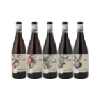
ПРОИЗВОДСТВО И ЭКСПОРТ ПРОДУКЦИИ ИЗ ДИКОРАСТУЩЕГО СЫРЬЯ
ПРОМЫШЛЕННОЕ ПРОИЗВОДСТВО ПРОДУКЦИИ В 2021 ГОДУ
ЭКСПОРТ 2021 ГОДА
27 стран мира
23100 ^{тонн} о к о л о 12%
составляет
кедровый орех
ягодные нектары,
джемы, варенья
облепиховый сок
мороженое «Таежное»
кедровое молочко
облепиховое масло
ремесленные вина
реализовано промышленной продукции
продукция из дикоросов в общем объеме выпуска пищевой продукции
ЕЖЕМЕСЯЧНО ПРОИЗВОДИТСЯ
725 тонн кондитерских начинок, кремов
145 тонн джемов, повидла
41 тонна варенья из лесных ягод
160 тонн соков, нектаров
тонн
34 тыс. дкл. ремесленных вин из сибирских ягод
6,5 тонн ферменти- рованного чая
30 тонн кондитерских изделий
3,1 тонны клеточный сок пихты, хвойных субстанций

Slide 7
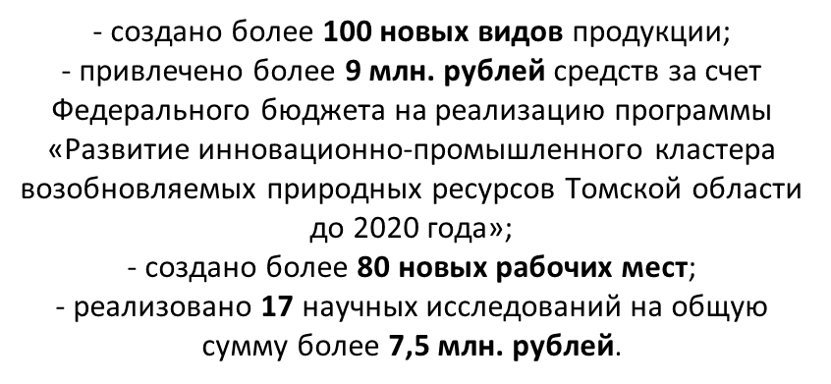
ГОСУДАРСТВЕННАЯ ПОДДЕРЖКА РАЗВИТИЯ ОТРАСЛИ
ягода
орех
грибы
чага
РЕГИОНАЛЬНЫЕ МЕРЫ ПОДДЕРЖКИ
ОТРАСЛИ 2015-2022
3 млн. руб. на 1 проект
Субсидии на возмещение части затрат, связанных с реализацией бизнес-проектов
49,5млн. руб. - 48 проектов

Slide 8
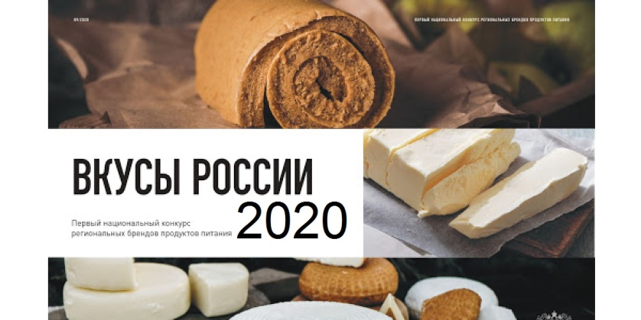
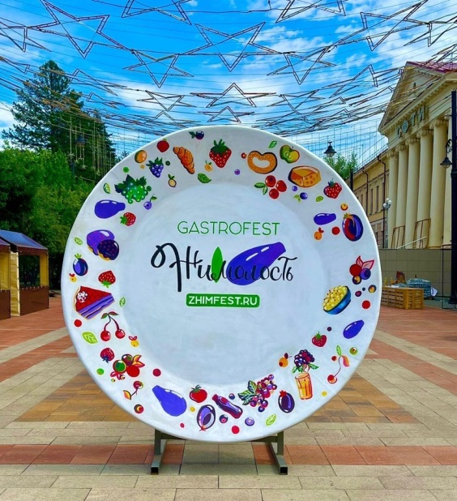
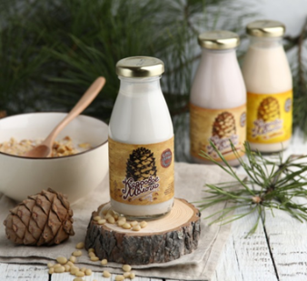
ПОПУЛЯРИЗАЦИЯ И ПРОДВИЖЕНИЕ «ДИКОРОСОВ» В ТОМСКОЙ ОБЛАСТИ
Коллективные экспозиции Томской области на международных выставках «ПРОДЭКСПО», «Золотая осень», «SIAL»
2-е место на конкурсе «ВКУСЫ РОССИИ» -Томское кедровое молочко
Конкурс на региональный бренд Томской области - «Торт Томск» с использованием жимолости и кедрового ореха
Дни жимолости в Томской области
ягода
орех
грибы
чага
2- е место КЕДРОВОЕ МОЛОЧКО

Slide 9
ПРЕДЛОЖЕНИЯ ПО СОВЕРШЕНСТВОВАНИЮ ПРАВОВОГО РЕГУЛИРОВАНИЯ СФЕРЫ ЗАГОТОВКИ И ПЕРЕРАБОТКИ ПИЩЕВЫХ ЛЕСНЫХ РЕСУРСОВ
ЗАГОТОВКА
Легитимировать заготовительную деятельность населения и предпринимателей, используя лесобилеты, патент или подати
Установить порядок приема от населения, в том числе от самозанятого населения, соответствующих лесных ресурсов, добытых ими при промысловой заготовке или заготовке для собственных нужд.
ягода
орех
ПЕРЕРАБОТКА
Расширить перечень получателей в целях предоставления лесных участков без проведения аукцион
Предусмотреть инвестиционные гранты для предприятий, организующих производство импортозамещающей продукции
Внести лекарственное растительное сырье в перечень с/х продукции
грибы
чага
ЭКСПОРТ
Ввести дифференцированные таможенные пошлины на экспорт кедрового ореха в зависимости от глубины его переработки вместо лицензирования экспорта.
Ввести механизм использования закупочных актов, как подтверждающих документов о происхождении сырья, в том числе в целях получения лицензии на экспорт
Разработать порядок немедленного аннулирования квоты на экспорт кедрового ореха в случаях расторжения договора аренды лесного участка.

Slide 10
СПАСИБО
ЗА ВНИМАНИЕ!
Забавнова Наталия Константиновна –
начальник Департамента потребительского рынка Администрации Томской области
моб. тел. 8-983-232-73-82, email: zabana@mail.ru

